Slide 1
Cinema e Resistenza
Varese-Como marzo-aprile 2017

Slide 2
Sui monti ci sentivamo liberi, ci sentivamo una cosa sola con gli alberi, le pietre, i fiumi. Sembrava che tutto fosse lì solo per te. L’aria aveva un altro odore, ed è quello che dopo ti frega. Basta respirare quell’aria una sola volta che ti sembra di soffocare per tutto il resto della vita. Non te lo dimentichi più.
«I nostri anni» di Daniele Gaglianone

Slide 3
1945 - 1951
GIORNI DI GLORIA – 1945 – De Santis - Visconti
ROMA CITTA’ APERTA – 1945 – Roberto Rossellini
IL SOLE SORGE ANCORA – 1945 – Aldo Vergano
PAISA’ – 1946 – Roberto Rossellini
ACHTUNG, BANDITI! – 1951 – Carlo Lizzani

Slide 5
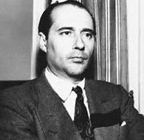

Slide 6
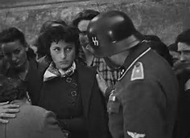
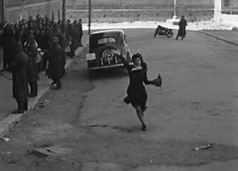
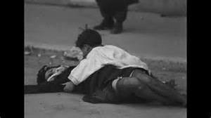

Slide 7
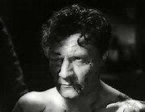
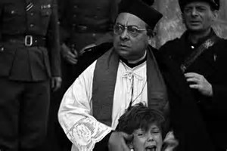

Slide 8
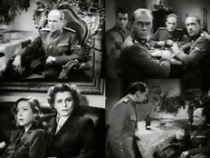
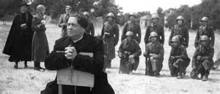
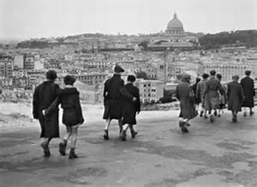

Slide 10
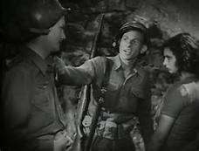
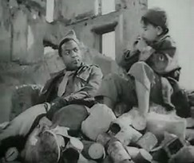
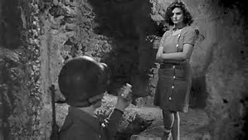
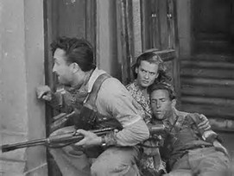
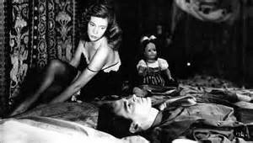
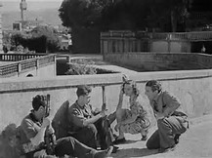

Slide 11
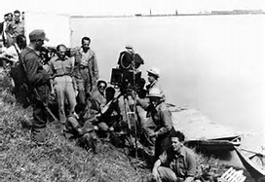
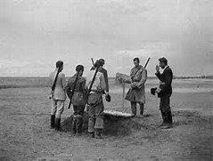
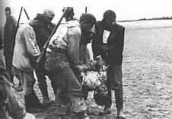
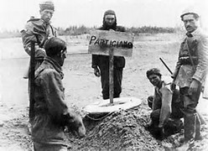
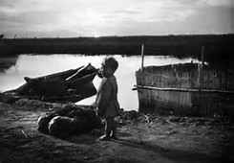

Slide 12
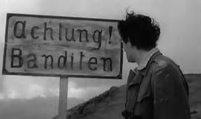
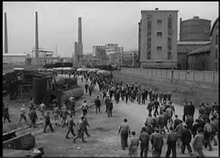
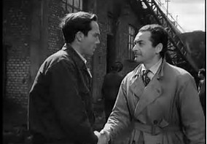

Slide 13
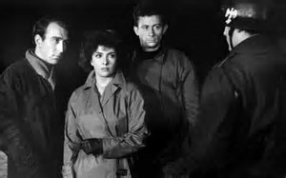
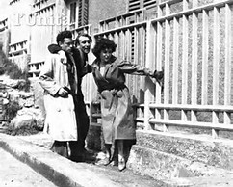
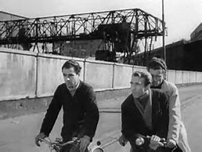
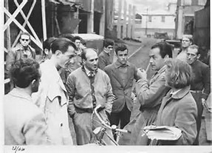
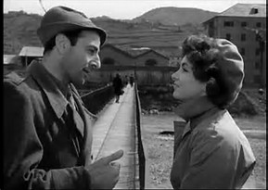
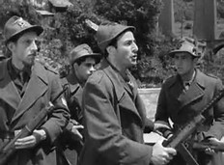

Slide 14
1959 - 1963
Il generale Della Rovere – 1959 – Roberto Rossellini
Tutti a casa – 1960 – Luigi Comencini
La lunga notte del ‘43 – 1960 – Florestano Vancini
Le quattro giornate di Napoli – 1962 – Nanni Loy
La ragazza di Bube – 1963 – Luigi Comencini
Il terrorista – 1963 – Gianfranco De Bosio

Slide 15
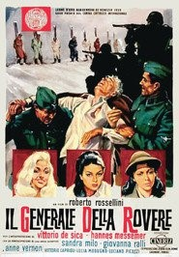

Slide 16
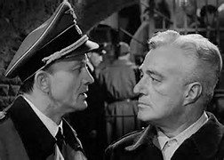
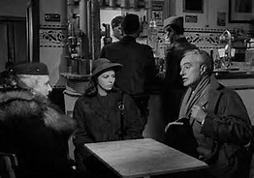
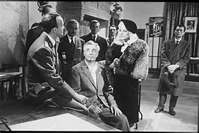
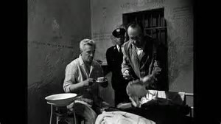
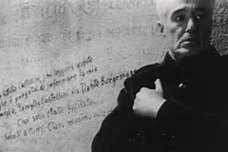
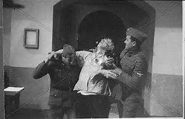
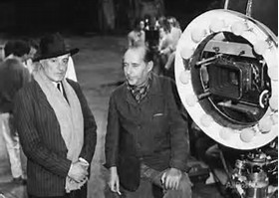

Slide 17
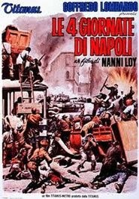

Slide 18
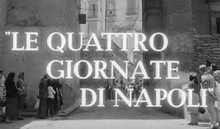
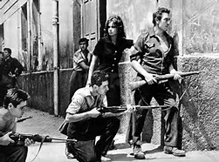
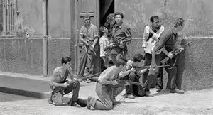
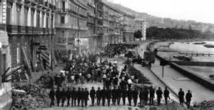
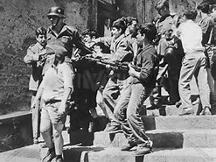
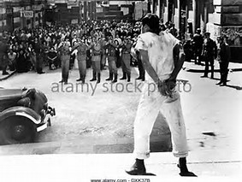
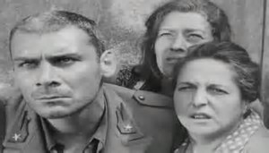

Slide 20
1968 - 1976
I sette fratelli Cervi – 1968 – Gianni Puccini
Corbari – 1970 – Valentino Orsini
La strategia del ragno – 1970 – Bernardo Bertolucci
Novecento – parte II – 1976 – Bernardo Bertolucci
L’Agnese va a morire – 1976 – Giuliano Montaldo

Slide 21
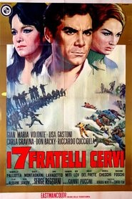

Slide 22
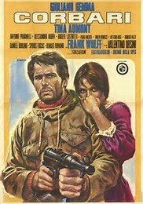
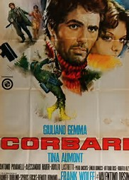

Slide 23
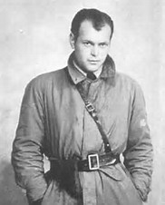
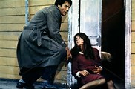

Slide 27
Anni Ottanta
Uomini e no – 1980 - Valentino Orsini
Dalla nube alla resistenza – 1980 – J.M. Straub e Danièle Huillet
La notte di San Lorenzo – 1982 – Paolo e Vittorio Taviani
Notti e nebbie – 1984 – Marco Tullio Giordana

Slide 29
1991 - 2009
Il caso Martello – 1991 – Guido Chiesa
Gangsters – 1993 – Massimo Guglielmi
Porzus – 1997 – Renzo Martinelli
I piccoli maestri – 1998 - Daniele Luchetti
Il partigiano Johnny – 2000 – Guido Chiesa
I nostri anni – 2000 – Daniele Gaglianone
L’uomo che verrà – 2009 – Giorgio Diritti

Slide 34
I nostri anni di Daniele Gaglianone
I NOSTRI ANNI SONO PASSATI COME UNA STORIA CHE CI E’ STATA RACCONTATA E IL LUOGO DOVE ACCADDERO QUESTE COSE NON NE SERBERA’ TRACCIA

